Slide 1
ư

Slide 2
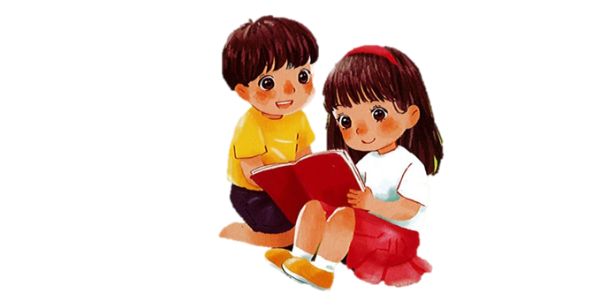
TIẾNG VIỆT 1

Slide 3
1
Khởi động

Slide 4
Cài nhanh các tiếng hoặc từ có vần ây.
Cài nhanh các tiếng hoặc từ có vần ay.

Slide 5
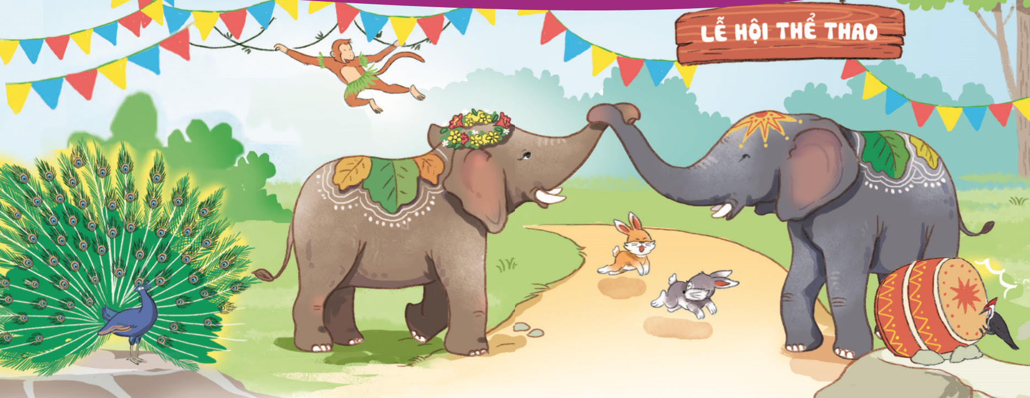
Nhận biết
2
Voi con mơi bạn đi xem hôi.
Voi con mời bạn đi xem hội.
Notes:
Thầy cô chiếu slide đã rồi mới chỉnh các vần nhé! Nhìn nó lệch vậy nhưng chiếu lên mới biết nó lệch hay k nhé

Slide 6
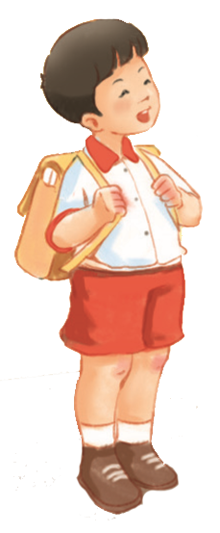
BÀI 39: oi ôi ơi

Slide 7
Đọc
3
oi
ôi
ơi
v
oi
voi

Slide 8
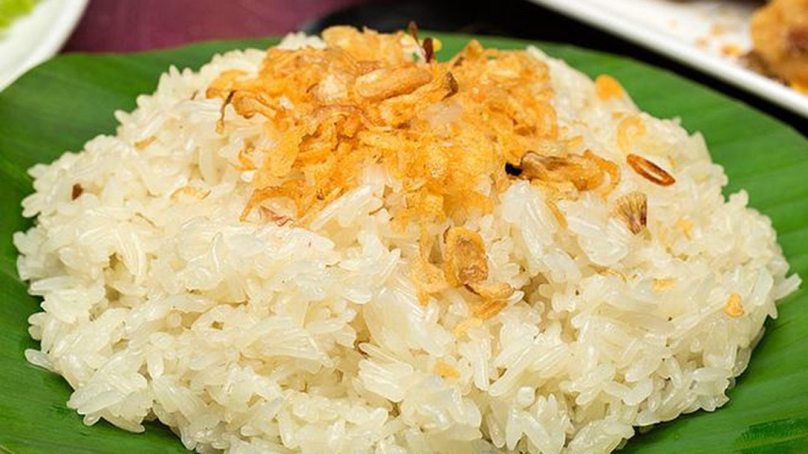
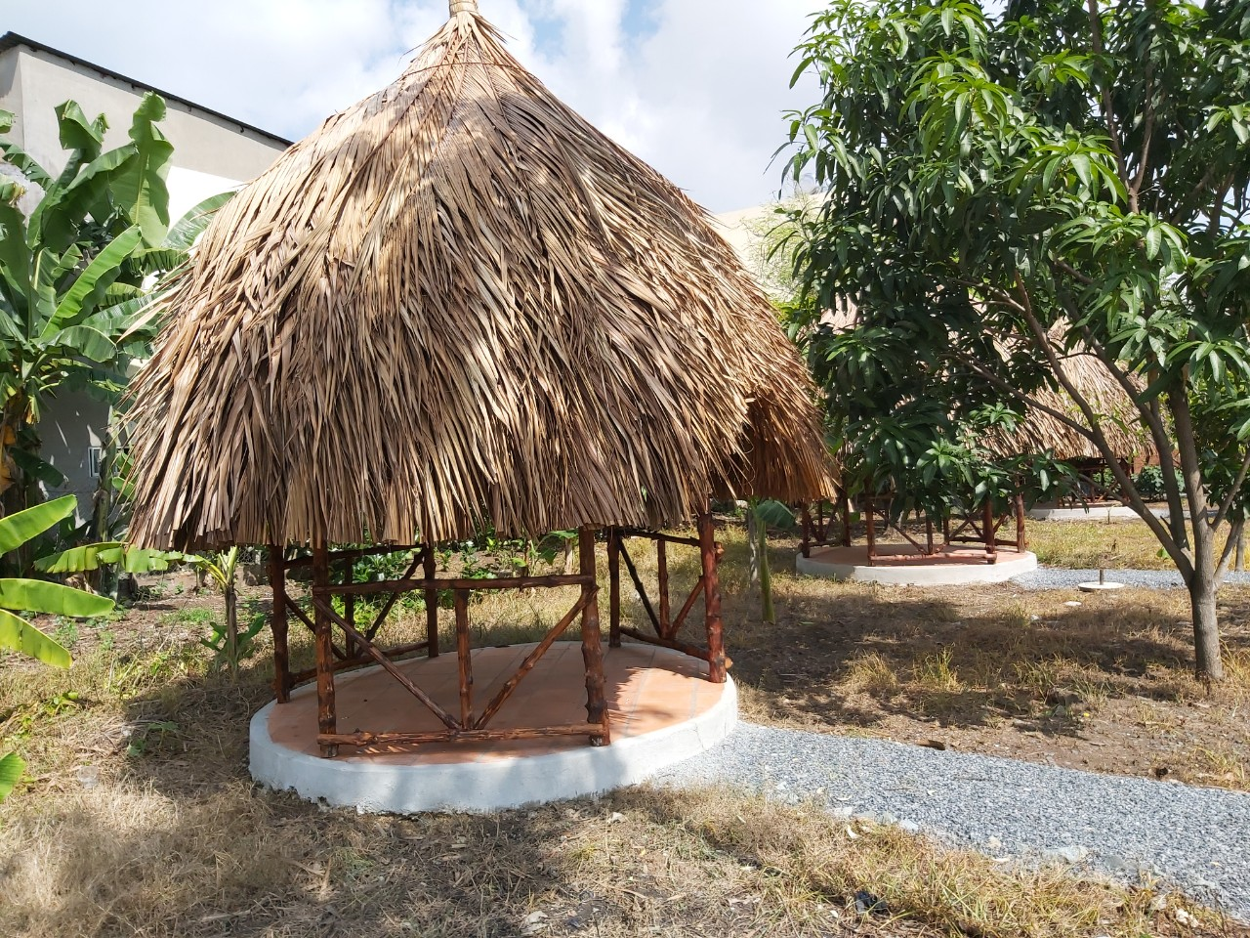
oi
oi
ôi
ôi
ơi
ơi
chòi
hỏi
mỗi
xôi
đợi
mới

Slide 9
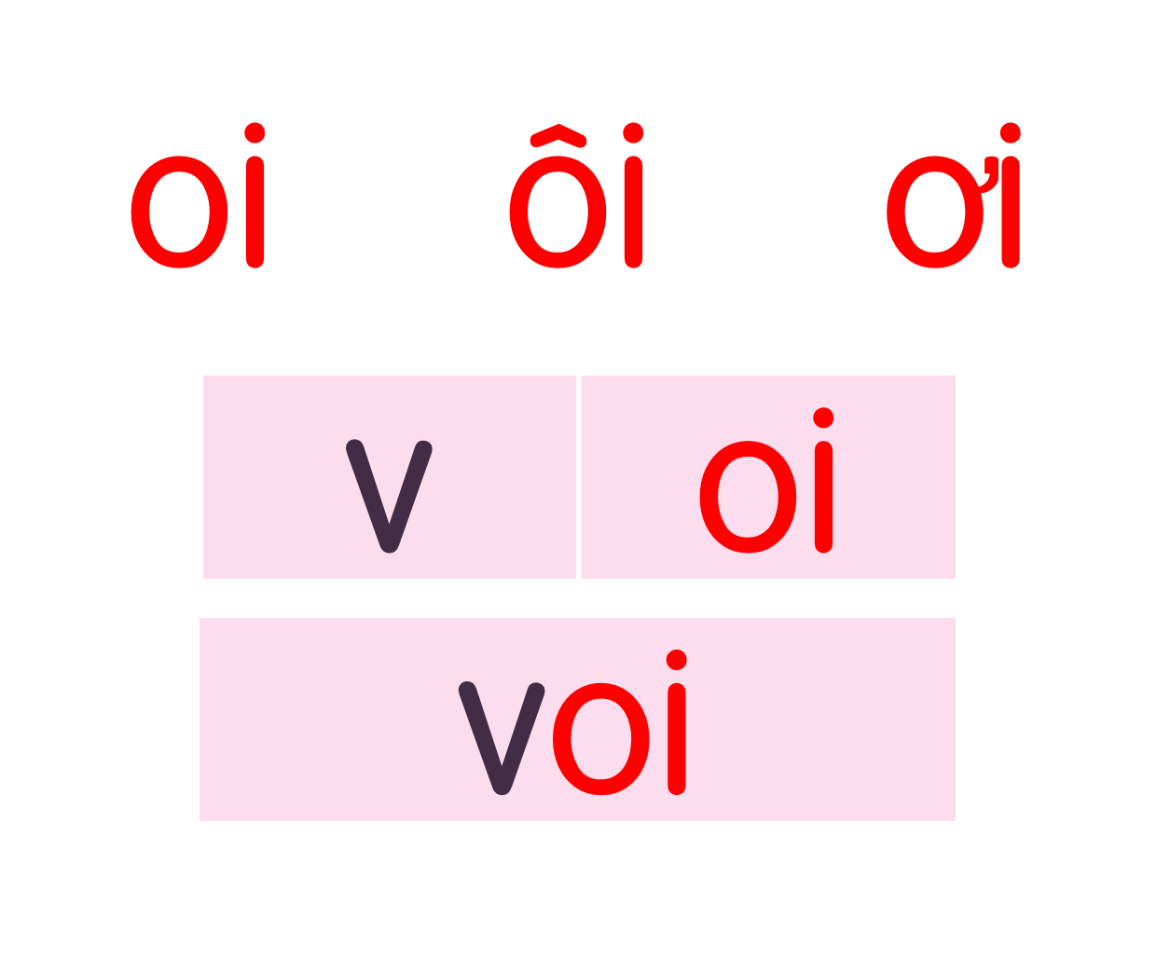

Slide 10
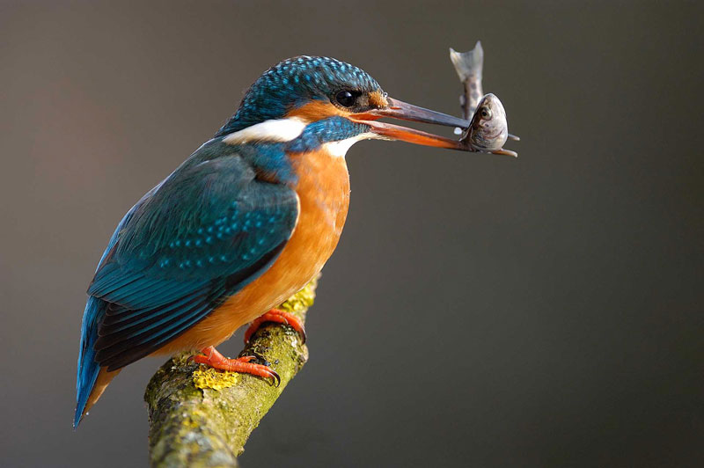
chim bói cá
oi

Slide 11
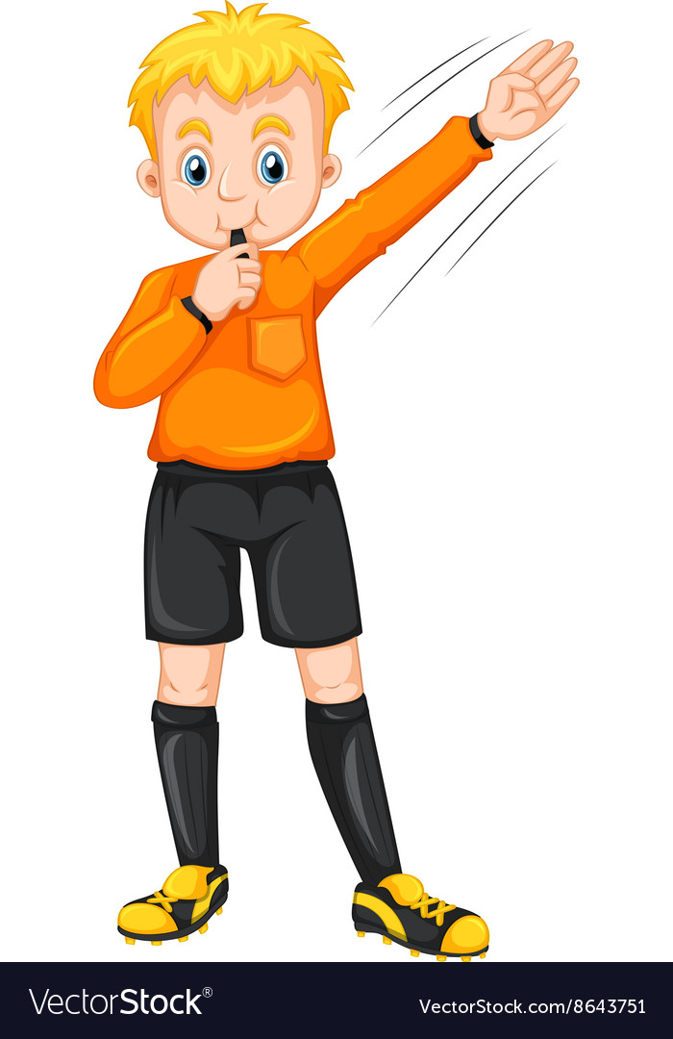
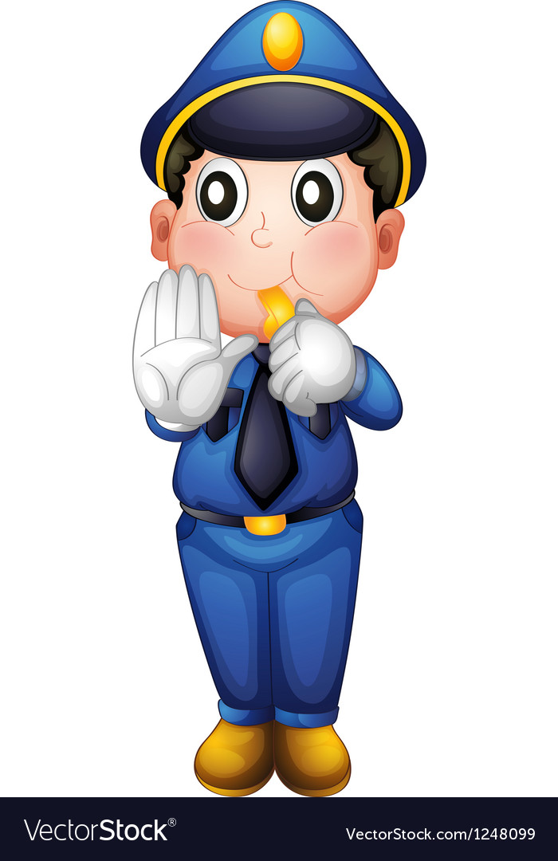
thổi còi
ôi
oi

Slide 12
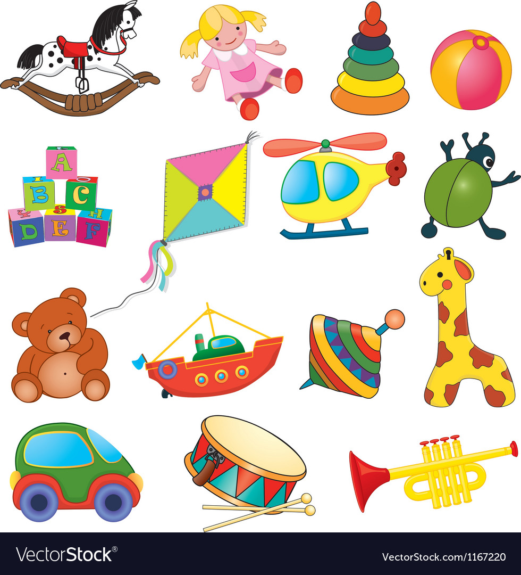
đồ chơi
ơi

Slide 13
chim bói cá
thổi còi
đồ chơi

Slide 14
chim bói cá
thổi còi
đồ chơi

Slide 15
3
ViÕt b¶ng
oi
ôi
ơi

Slide 19
oΤ΅
ôΤ΅
ơΤ΅

Slide 20
κổΤ΅ còΤ΅
đồ εơΤ΅

Slide 21
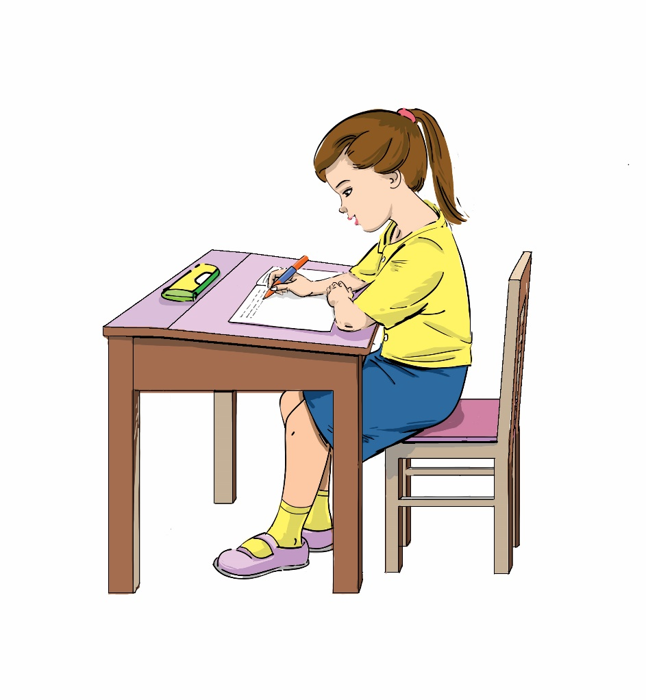

Slide 22
Bµi
oi oâi ôi
39
TIẾT 2

Slide 23
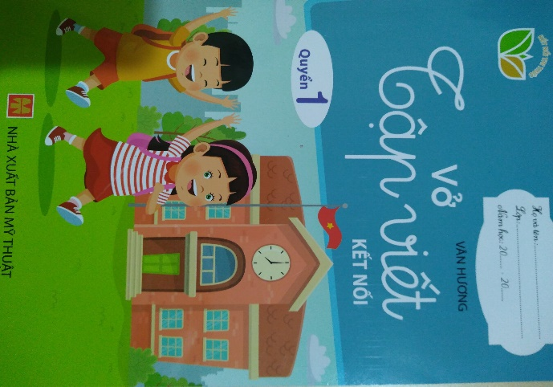
Trang 46

Slide 24
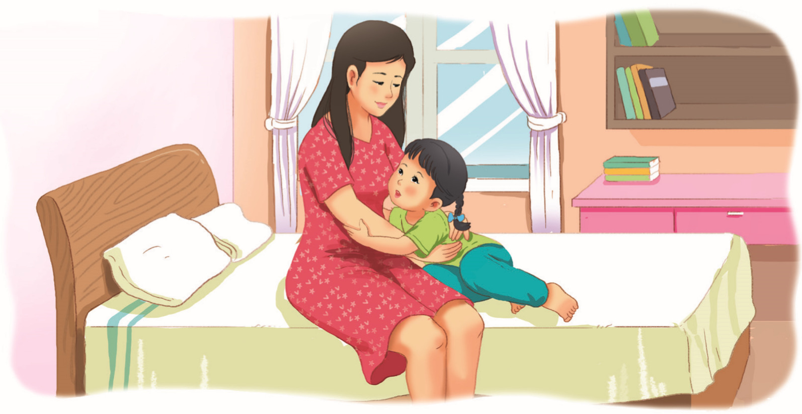
Đọc
6
1
2
Hà hỏi mẹ:
- Mẹ ơi, mạ lớn lên gọi là lúa. Bê lớn lên gọi là bò. Còn con lớn lên thì gọi là gì ạ?
Mẹ ôm Hà rồi nói:
- Lớn lên, con vẫn là con gái nhỏ của mẹ.
3
4

Slide 25
hỏi
ơi
gọi
nói

Slide 26
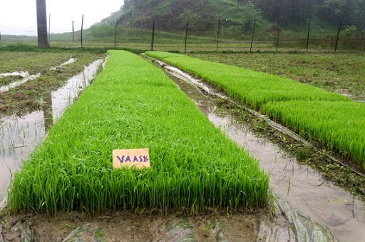
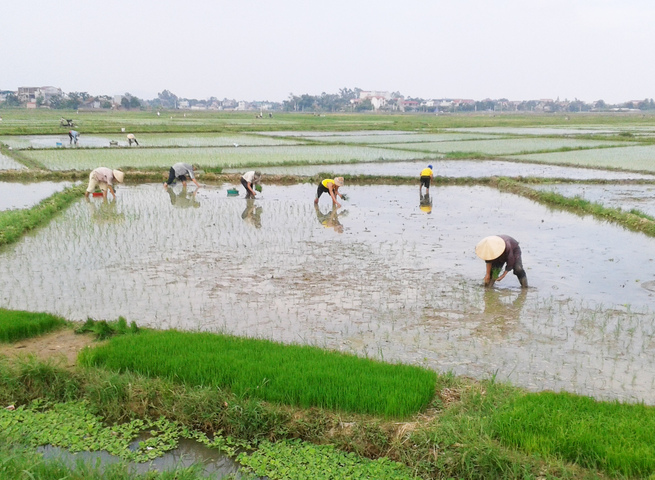
mạ

Slide 27
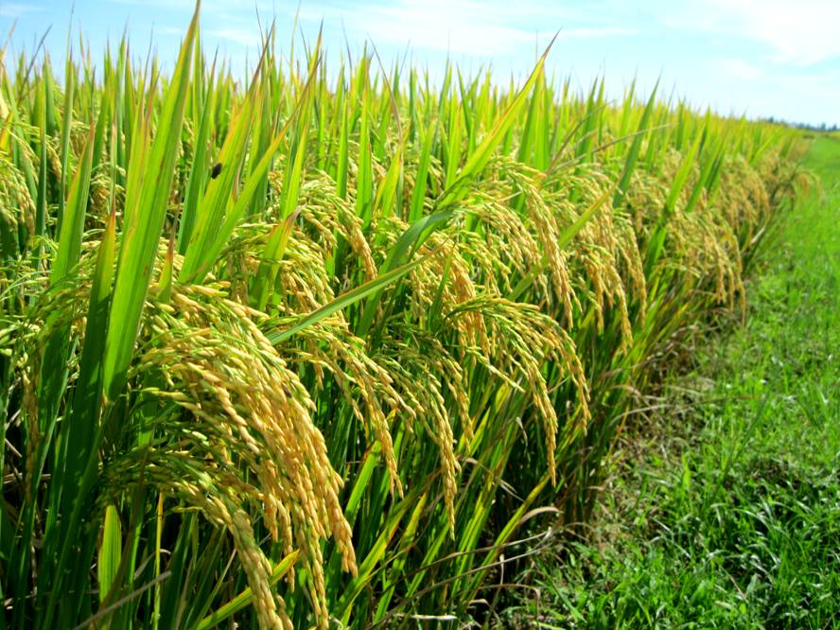
lúa

Slide 28
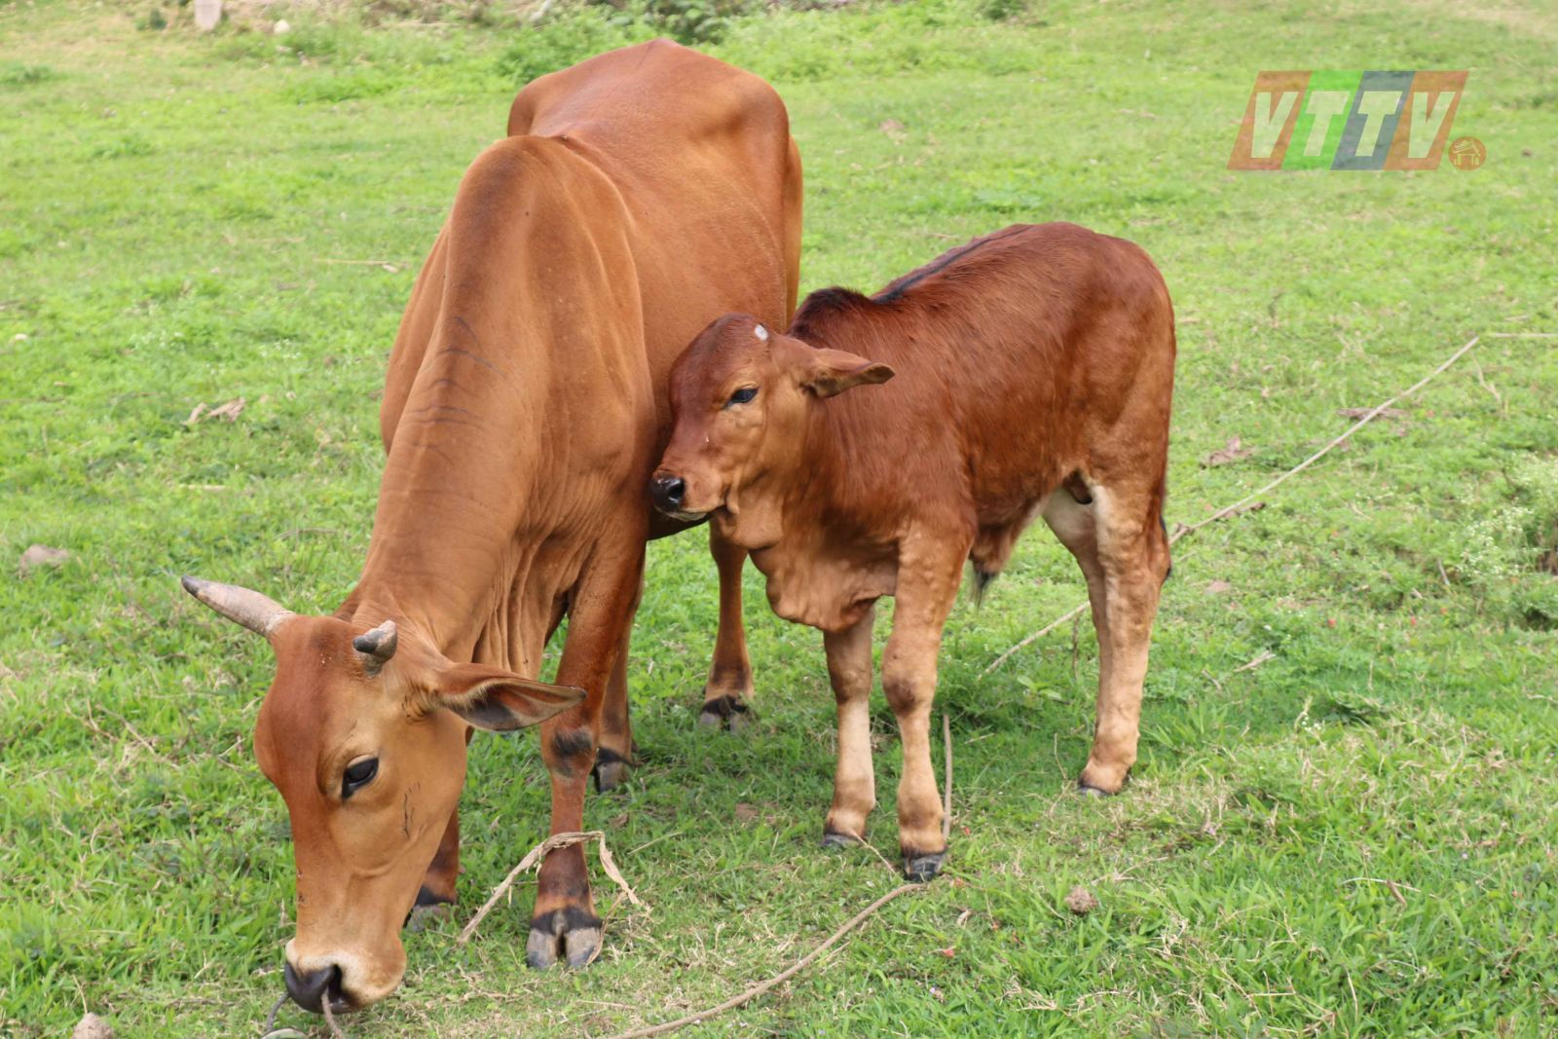
bò và bê

Slide 29
Hà hỏi mẹ:
- Mẹ ơi, mạ lớn lên gọi là lúa. Bê lớn lên gọi là bò. Còn lớn lên thì gọi là gì ạ?
Mẹ ôm Hà rồi nói:
- Lớn lên, con vẫn là con gái nhỏ của mẹ.
Trong bài, ai là người hỏi?
Mạ lớn lên gọi là gì?
Bê lớn lên gọi là gì?
Em có nhận xét gì về tình cảm mẹ dành cho Hà?

Slide 30
chim bói cá
thổi còi
đồ chơi
Hà hỏi mẹ:
- Mẹ ơi, mạ lớn lên gọi là lúa. Bê lớn lên gọi là bò. Con lớn lên thì gọi là gì ạ?
Mẹ ôm Hà rồi nói:
- Lớn lên, con vẫn là con gái nhỏ của mẹ.

Slide 31
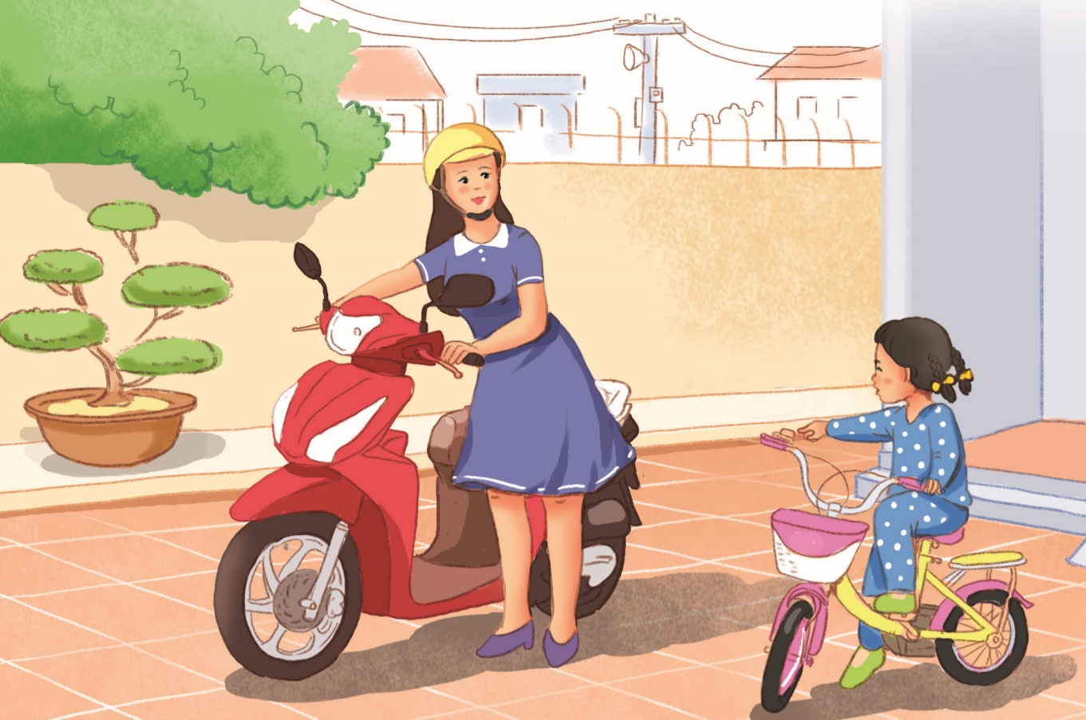
Nói
7
Xe của mẹ và xe của bé

Slide 33
chim bói cá
thổi còi
đồ chơi
Hà hỏi mẹ:
- Mẹ ơi, mạ lớn lên gọi là lúa. Bê lớn lên gọi là bò. Con lớn lên thì gọi là gì ạ?
Mẹ ôm Hà rồi nói:
- Lớn lên, con vẫn là con gái nhỏ của mẹ.

